Slide 1
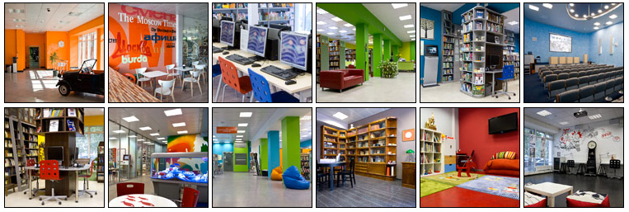
Оформление и организация пространства библиотеки №4- площадки пилотного проекта «перезагрузки» библиотек МО

Slide 2
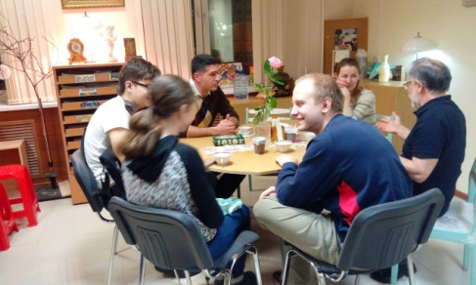
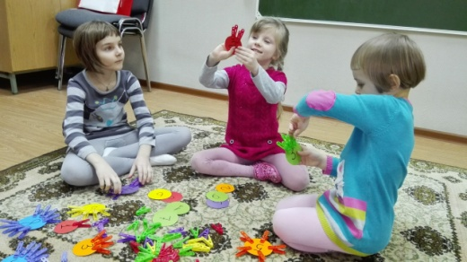
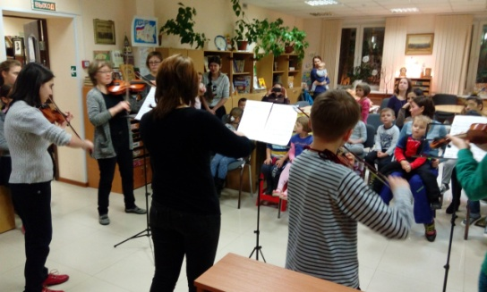
Библиотека№4
Библиотека №4 уже сейчас отличается от других библиотек города и Московской области. На данный момент на этой территории реализуется более 17 проектов, направленных на информирование, получение дополнительных навыков, организацию досуга и поддержки интересов посетителей.
Необходимо создать дополнительные условия для поддержки уже проделанной работы, создания комфортных условий для пребывания в учреждении людей различных возрастных групп, включения в работу современных технологий и лучшего опыта работы библиотек.
В связи с тем, что на данный момент на одной территории находится сразу 2 библиотеки (детская и взрослая), считаем необходимым переименовать библиотеки в «Универсальную библиотеку».
В подготовке предложений по переформатированию территорий библиотек мы учитывали:
- Уже имеющийся положительный опыт реализации проектов (подкрепить те проекты, которые пользуются популярностью у жителей);
Территориальное расположение (совместная территория и налаженная работа с музыкальной школой №2, наличие рядом современного образовательного учреждения «Гимназия», перспективное увеличение посетителей за счет сдачи в эксплуатацию нового микрорайона)
Современные тенденции в организации работы библиотечной системы.
Интерьер всех помещений необходимо сделать трансформируемым

Slide 3
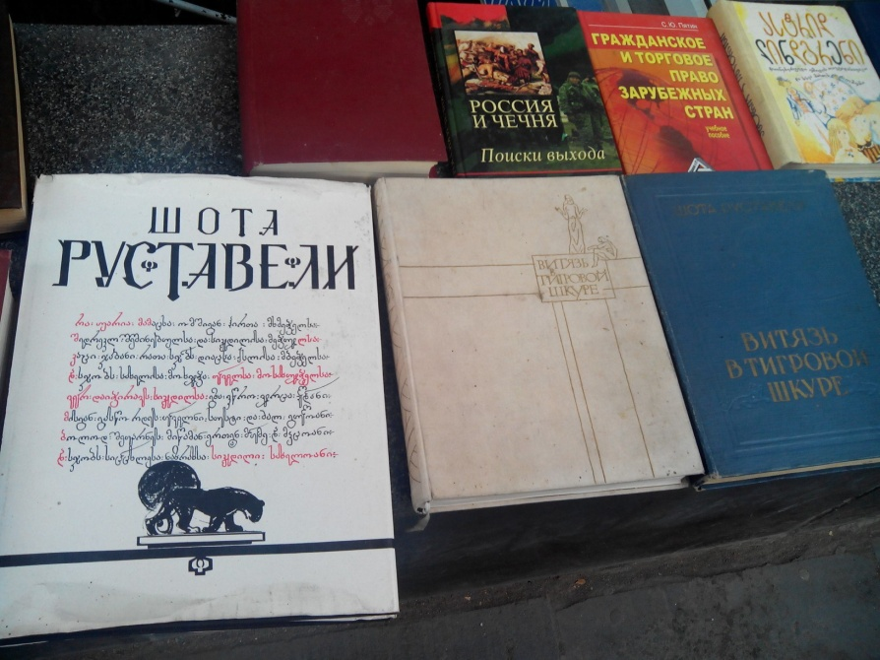
Библиотека№4
Зона Лобби
Услуги
Зона лобби должна быть оформлена по аналогии с молодежной библиотекой, но было бы логично предусмотреть в этой зоне место для переодевания (небольшая гардеробная зона), место для ожидания (какое-то небольшое пространство, где родители могут ждать своих детей с занятий или мероприятий)
Также в молодежной библиотеке есть «зал редкой книги», коллекция которых имеется в библиотеке №4. Они выставлены в стеклянные витрины в районе входной группы и являются своеобразной выставочной зоной, привлекающей к себе внимание.
Тематические выставки в витринах организуются с целью обратить внимание посетителей на то, что библиотека одной из основных своих задач видит в собирательстве книг, изучении истории бытования экземпляров изданий и общественной значимости этих произведений печати.

Slide 4
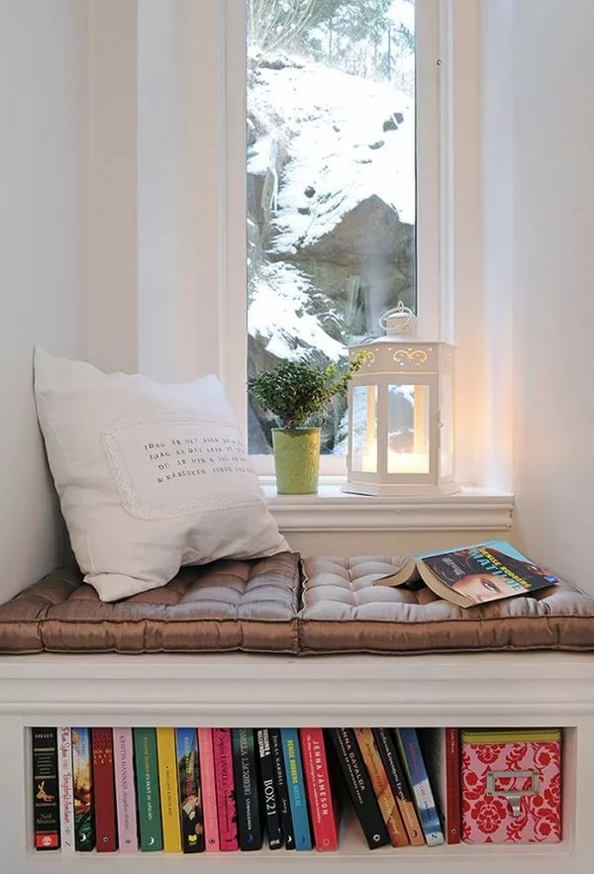
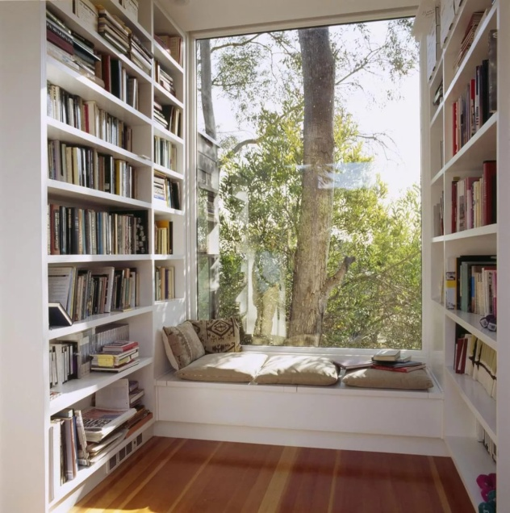
Библиотека№4
Зал фонда библиотеки для детей— современное пространство с стеллажами книг, выделенной развивающей игровой зоной.
На данный момент в помещении детского фонда есть два окна, которые можно было бы переделать в уютные читальные зоны, которые очень понравятся детям и подросткам. Под окном могут быть оборудованы места для хранения
Еще одним интересным вариантом оформления пространства детского фонда может быть «лабиринт» на полу в виде карты с указателями по направлениям расставленной на полках литературы. Тогда поиск необходимой книги превращается еще и в игру.

Slide 5
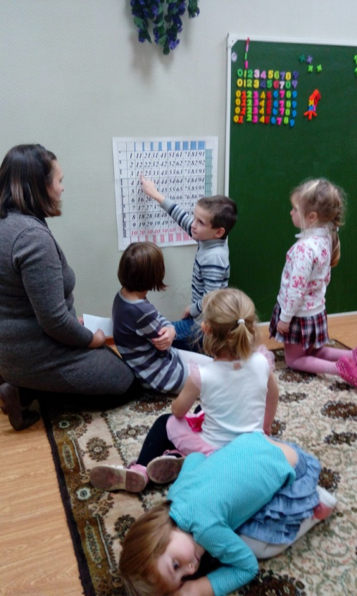
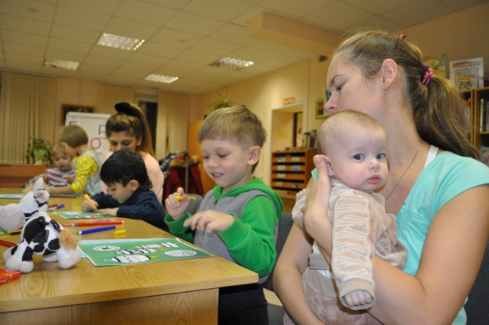
Библиотека№4
Детская
Услуги
В этой уютной комнате ребенок, пришедший с родителями, может почитать книжки, поиграть, посмотреть мультфильмы.
Также в связи с работой на базе библиотеки детского клуба, в этом помещении будут проводиться познавательные и развивающие занятия с детьми дошкольного возраста

Slide 6
В целом необходимо:
Разработка фирменного стиля и брендбука библиотек города в соответствии с брендбуком города;
Разработка дизайн проекта библиотеки №4;
Приобретение современной мебели;
Сеть Wi-Fi
Вендинг
Примерная стоимость ремонта с приобретением мебели среднего сегмента обойдется в 1 000 000
Стоимость технического оснащения пока просчитать не можем.

